Slide 1
Serviços de Sensorização e Suporte a Missões com Drones Aéreos
Projeto em Engenharia de Computadores e Informática - LECI
Departamento de Electrónica Telecomunicações e Informática, Universidade de Aveiro
Notes:
Falta um slide da arquitetura (high-level)

Slide 2
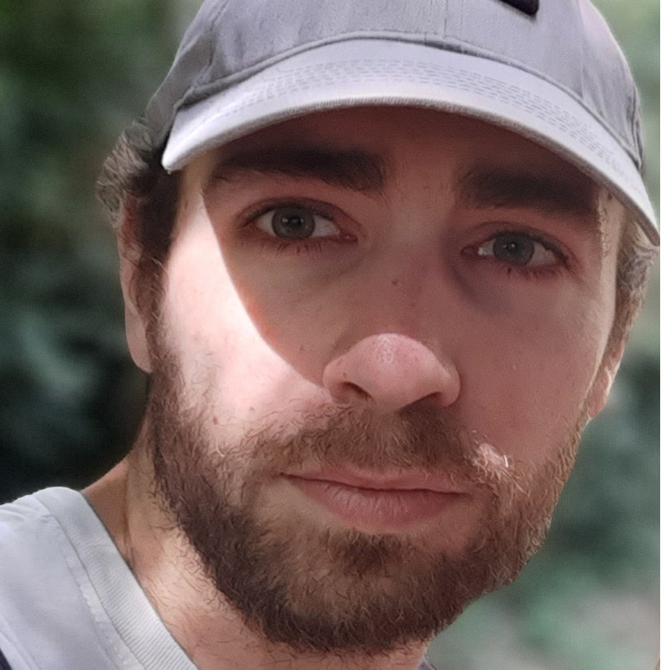




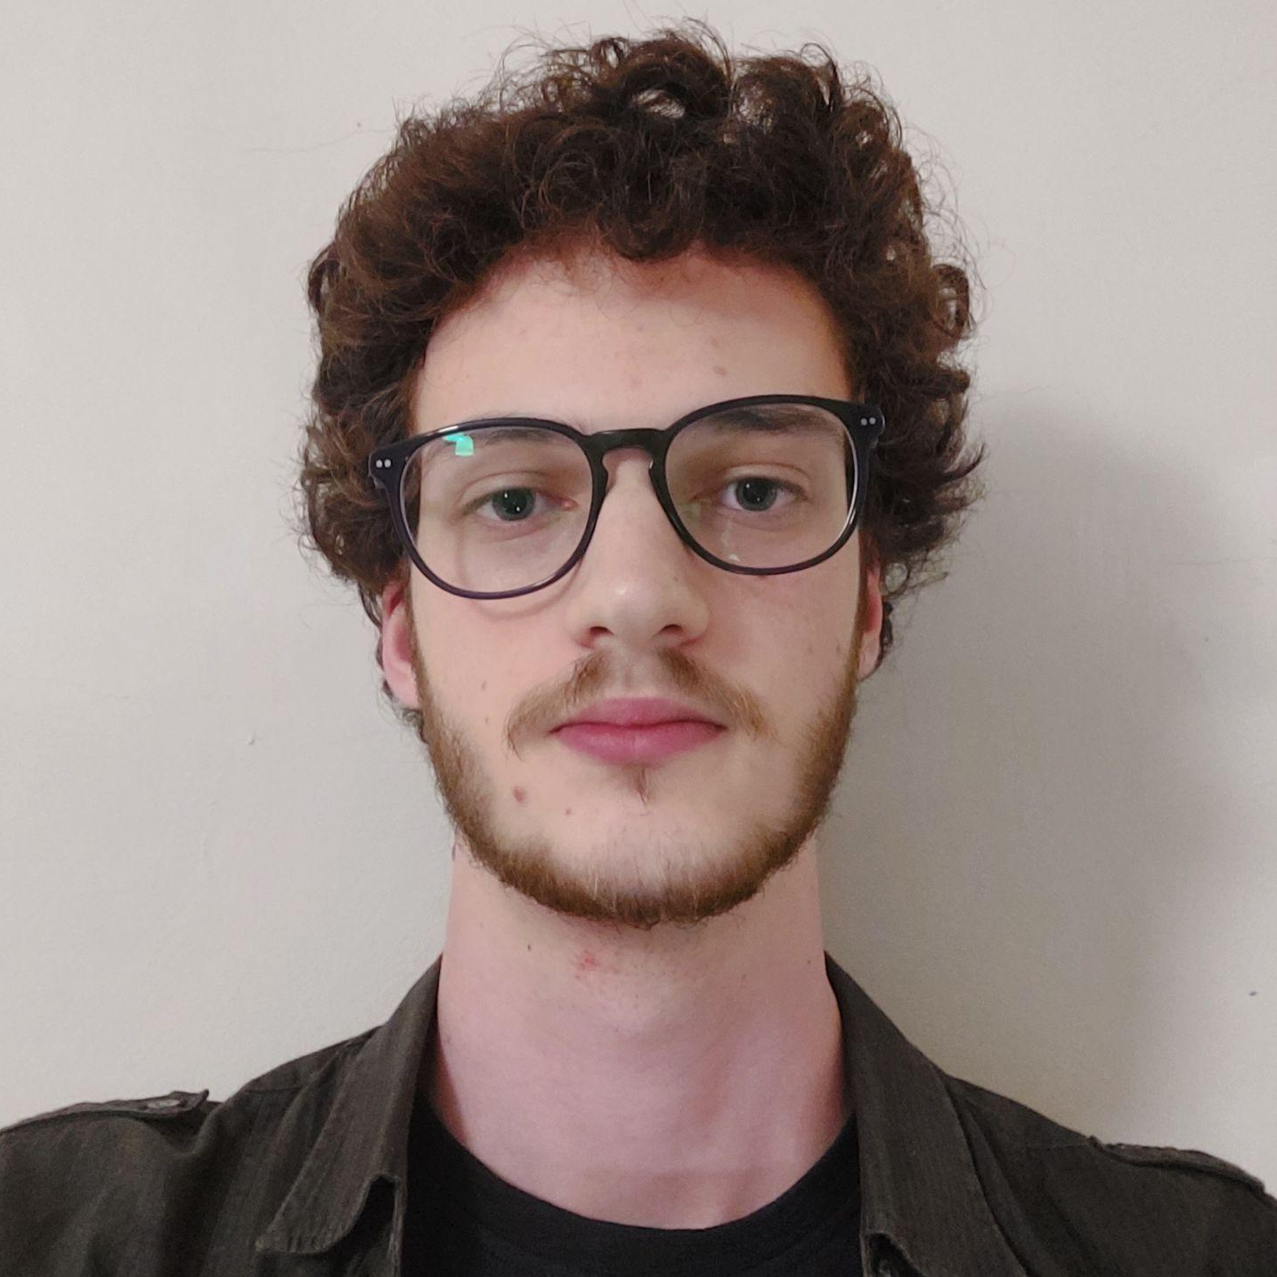
Meet the Team!
Gonçalo Maranhão, Product Owner
Miguel Costa, Developer
Daniel Silva, Developer
Rodrigo Faria, Scrum Master
Daniel Capitão, Developer
Marco Almeida, Developer

Slide 3
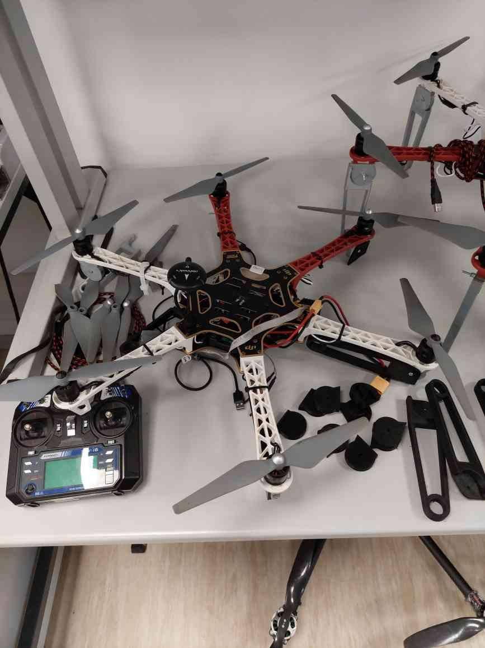
Context
UAVs or drones are increasingly the target of attention due to their versatility in recreational activities and data collection in real situations.
In virtue of various research projects, there is an ongoing development of an infrastructure that allows for the creation of services and applications that use UAVs.
The current infrastructure supports the control of UAV fleets for the execution of autonomous missions.
It is possible to define in a script which UAVs will be used and which tasks each will perform; they can work independently or collaborate to achieve the same goal.
During these missions the UAVs will also send back data relative to itself and their attached sensors, or data from sensors in the field.
Notes:
stakeholders
As plataformas de veículos aéreos não-tripulados (UAVs ou drones aéreos) são cada vez mais alvo de grande atenção devido à sua versatilidade quer em tarefas de lazer como em tarefas de vigilância e recolha de dados pelas forças de segurança. No âmbito de vários projetos de investigação que integram drones, comunicação, e imagem, tem sido desenvolvida uma infraestrutura TIC (Tecnologias da Informação e Comunicação) que possibilita um conjunto inovador de serviços e aplicações suportadas por drones aéreos. Alguns dos cenários reais considerados para a infraestrutura incluem: (1) monitorização e apoio em situações de emergência e catástrofes naturais, como incêndios florestais e terramotos; (2) patrulha de áreas urbanas e apoio a forças da autoridade; (3) aplicações turísticas como o live-streaming de vídeo de drones a percorrer locais de interesse.
A infraestrutura desenvolvida suporta o controlo, através de uma base de operações, de frotas de drones aéreos, permitindo a execução de missões de forma autónoma. As missões multi-drone permitem o controlo de múltiplos drones que executam tarefas variadas como parte de uma missão central. Num projeto anterior, foi melhorada a rede de comunicações formada pelos drones através de novas tecnologias de comunicação, como o LoRa e o ITS-G5. Estas tecnologias foram testadas ao nível do seu funcionamento, mas não foram integrados sensores que permitam fazer uso das mesmas.

Slide 4
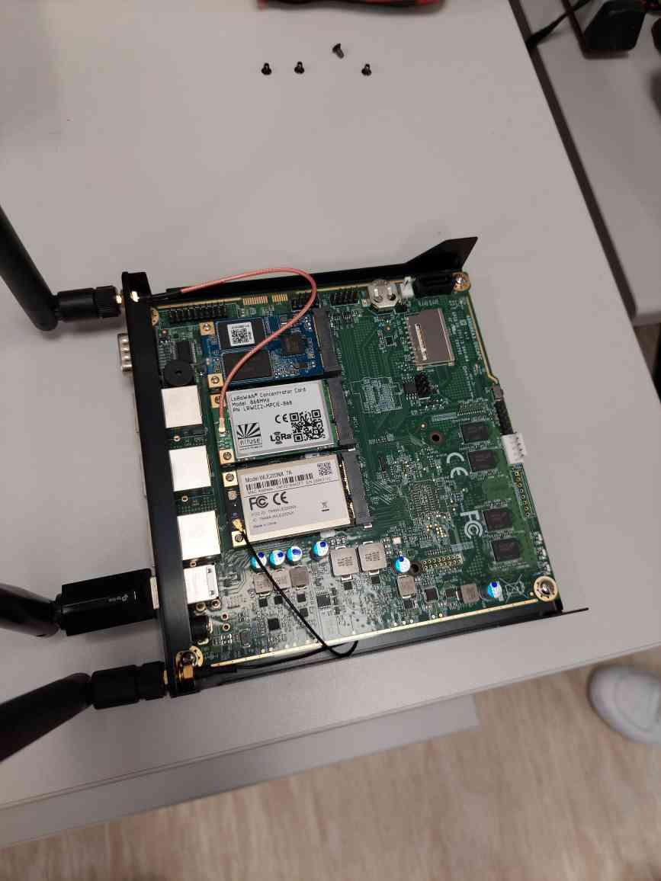
Related work
An On-Board Unit and a Road-Side Unit were implemented last year with:
Single Board Computer
LoRaWAN (Long Range Radio)
Low bandwidth
Low energy consumption
Ideal for communication from 5km to 15 km
ITS-G5
High bandwidth and low latency
High energy consumption
Ideal for short distance communication and video streaming
A Database, API and Dashboard were also implemented.
Notes:
-Isto é o On Board Unit desenvolvido no ano passado que possui os network adaptars de LoraWan e Wifi ligados ao computador de placa única PC Engines APU 2.
-WAVE (Wireless Access in Vehicular Environments) é a padronização de um conjunto de protocolos de acesso sem fio em cenários com veículos realizada por um grupo de trabalho IEEE(Instituto de Engenheiros Eletrotécnicos e Eletrônicos). O principal objetivo do WAVE é fornecer comunicação V2V (veículo para veículo) e V2I (veículo para infraestrutura) num ambiente de rápida mudança, no qual a troca de informações deve ser concluída num período de tempo muito curto.

Slide 5
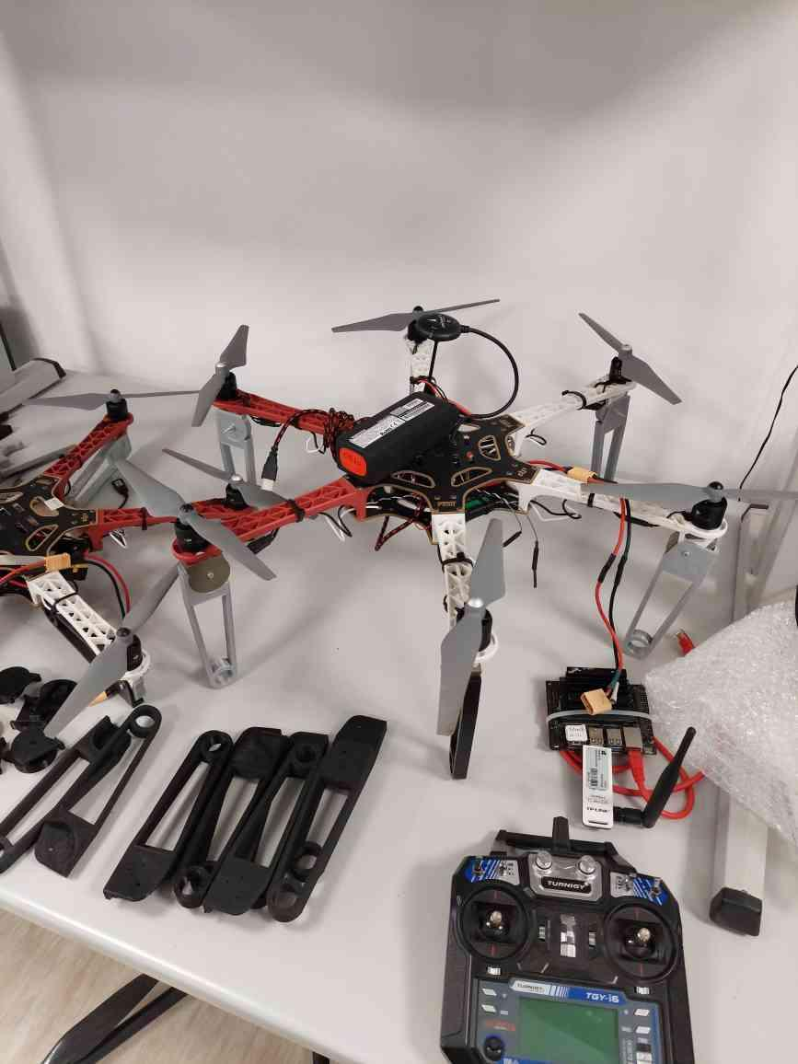
Problems
Although the communication technologies used by the infrastructure have been tested, they were tested individually and with no real sensors.
There is no user-friendly interface to process and analyse sensor data in real time.
Notes:
Gonçalo -> Dúvida -> Custo da ligação dos sensores é um problema também?
->não há possibilidade (não tem a ver com o custo) de ter os sensores ligados a um edificio em muitos cenários de que podemos falar (ria, parque, agricultura(campos GRANDES)
As plataformas de veículos aéreos não-tripulados (UAVs ou drones aéreos) são cada vez mais alvo de grande atenção devido à sua versatilidade quer em tarefas de lazer como em tarefas de vigilância e recolha de dados pelas forças de segurança. No âmbito de vários projetos de investigação que integram drones, comunicação, e imagem, tem sido desenvolvida uma infraestrutura TIC (Tecnologias da Informação e Comunicação) que possibilita um conjunto inovador de serviços e aplicações suportadas por drones aéreos. Alguns dos cenários reais considerados para a infraestrutura incluem: (1) monitorização e apoio em situações de emergência e catástrofes naturais, como incêndios florestais e terramotos; (2) patrulha de áreas urbanas e apoio a forças da autoridade; (3) aplicações turísticas como o live-streaming de vídeo de drones a percorrer locais de interesse.
A infraestrutura desenvolvida suporta o controlo, através de uma base de operações, de frotas de drones aéreos, permitindo a execução de missões de forma autónoma. As missões multi-drone permitem o controlo de múltiplos drones que executam tarefas variadas como parte de uma missão central. Num projeto anterior, foi melhorada a rede de comunicações formada pelos drones através de novas tecnologias de comunicação, como o LoRa e o ITS-G5. Estas tecnologias foram testadas ao nível do seu funcionamento, mas não foram integrados sensores que permitam fazer uso das mesmas.

Slide 6
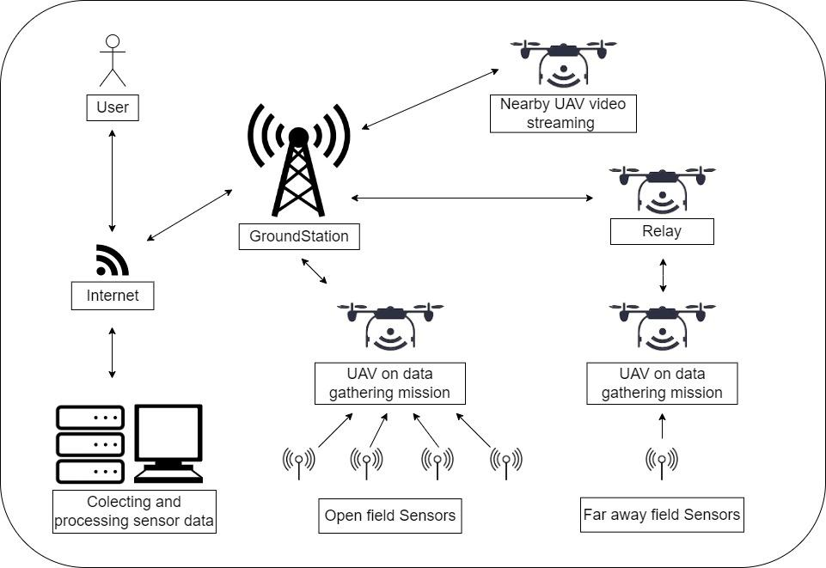
Goals
The integration of new sensors, from environmental to video-based sensors, and the collection of their data in real-time
Make use of all available technologies and have the ability to make an intelligent choice of their use based on the different sensors/traffic
Develop a platform that allows collecting, processing and analyse sensor data in real-time
Plan a set of missions to test the developed work.
Notes:
O objetivo deste projeto é poder construir cenários que integram sensores externos aos drones e em campo aberto, como sensores ambientais, câmeras de vídeo, lidars, e que permitam a recolha de informação destes sensores através das tecnologias de comunicação já integradas.
Desta forma, este trabalho tem 2 áreas principais: a integração de novos sensores e a recolha dos seus dados, escolhendo a tecnologia que mais se adequa, das diferentes tecnologias disponíveis, tanto de acordo com os sensores como a sua localização; o desenvolvimento de uma plataforma que permita recolher e processar os dados de sensores, podendo ter de integrar e configurar mecanismos de deteção de objetos, com as câmeras e os lidares, apresentando-os da melhor forma na plataforma.
A validação dos resultados será feita em ambiente laboratorial e no campus da UA.

Slide 7
Tasks
Test the communication technologies at hand
How does each one work
Which scenarios are more suitable for their use
How to use them simultaneously
Integrate sensors
Make the communications between board and sensor
Test the technologies with the different sensors
Chose in real-time the best technology according to their availability, their quality while the UAVs fly, and the requirements of the services
Data Collection and Analysis
Get the data from the sensors and store it into a database
Get the data as a stream and visualize in real-time
Create a platform for visualization of such data
Execute missions
Plan the missions and integrate all steps end-to-end
Make the drones able to execute missions
Tests and Evaluation
Notes:
Testar conectividade de cada tecnologia de comunicação presente/funcional nas placas com a base de dados. Paralelamente, estudar como cada uma dessas tecnologias funciona e para que cenários são mais adequadas.
Numa fase seguinte, integrar sensores na placa, ou seja, desenvolver uma forma de tornar possível a comunicação entre a placa e o sensor.
De seguida, é necessário enviar estes dados obtidos através do sensor para a base de dados no IT. Recebendo estes dados, posteriormente é necessário desenvolver uma plataforma onde seja possível a respetiva visualização.
Por ultimo, integrar nos drones a possibilidade de executar missoes.

Slide 8
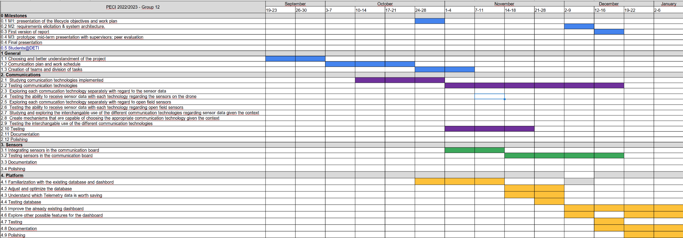
Project calendar

Slide 9
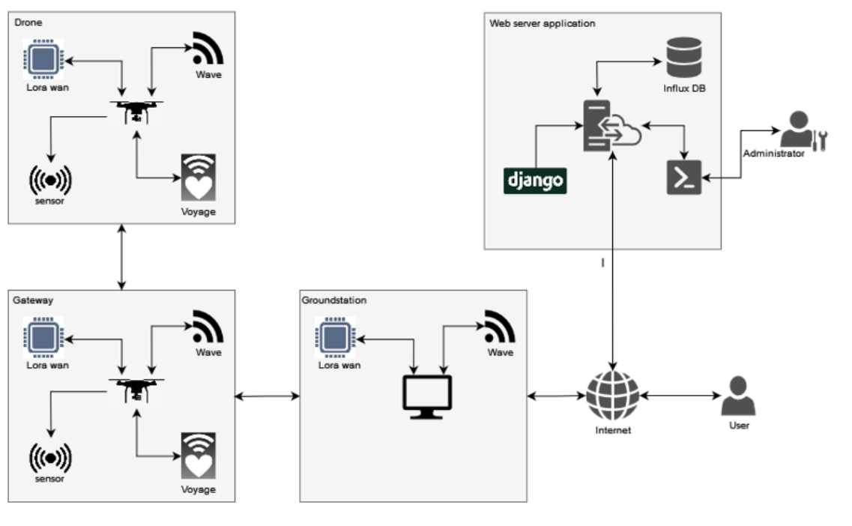
Architecture

Slide 10




Communication Plan

